Slide 1
109-2多媒體技術與應用 Project 3
組員
108820006楊品賢
108820018蔡翔宇

Slide 2
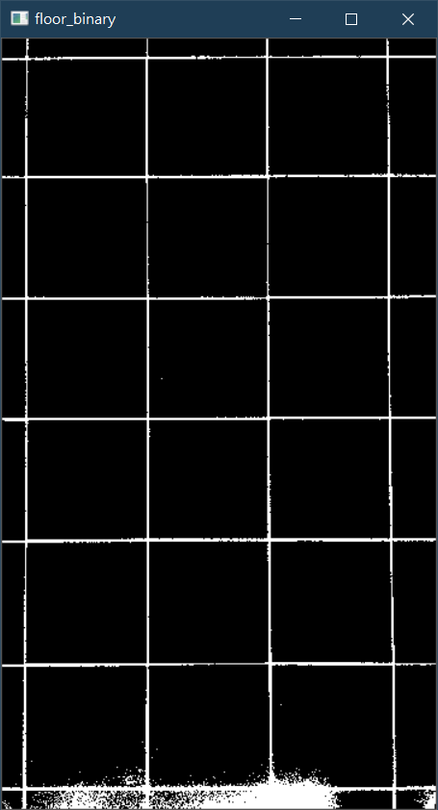
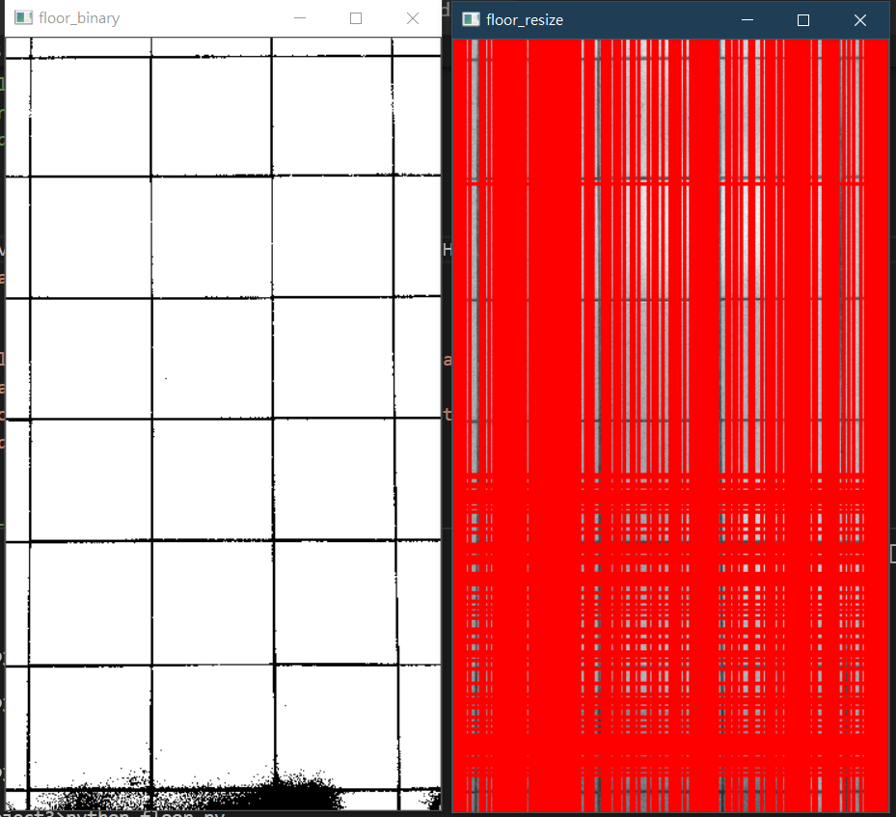
執行程式遇到的困難
我們在執行程式遇到最大的困難是在處理floor.jpg時，原本覺得去雜訊已經去得很乾淨了，但畫線的部分就是一直不如預期，即使嘗試了很多閥值也沒有改善。後來和其他同學討論後，在二值化的部分改用inverse的就解決了。
←原來做出來的輸出
改用THRESH_BINARY_INV→

Slide 3
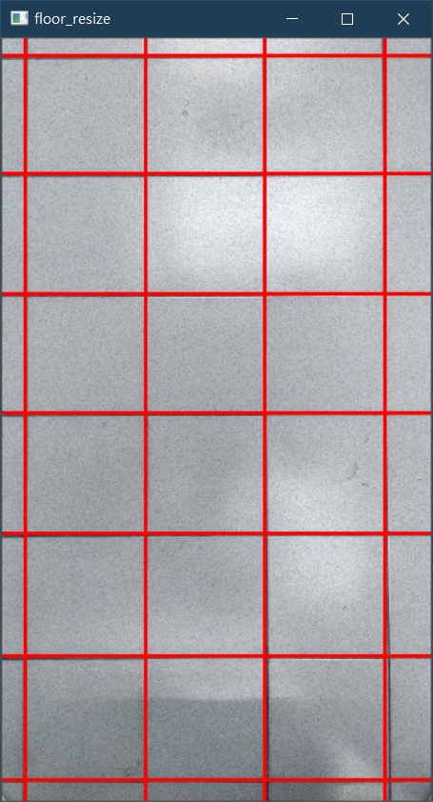
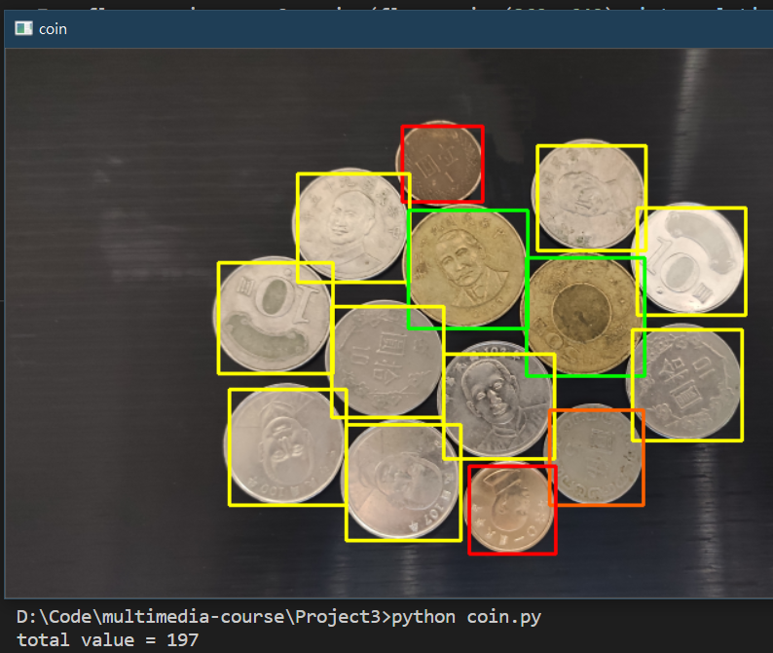
成果圖
↑coin.jpg ↑floor.jpg

Slide 4
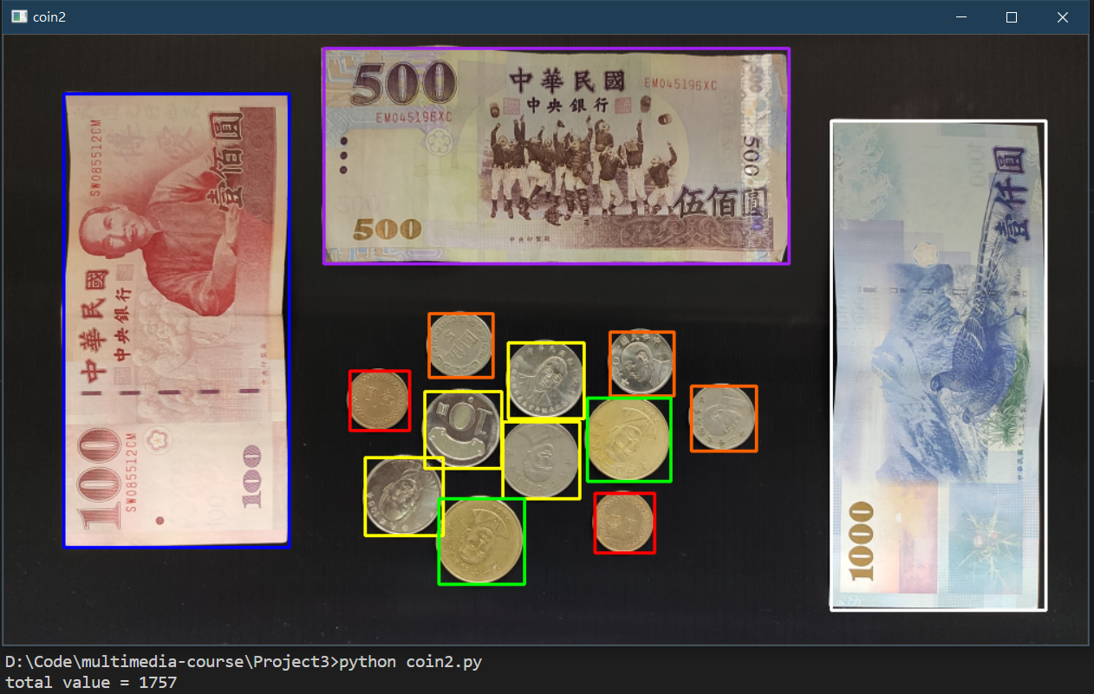
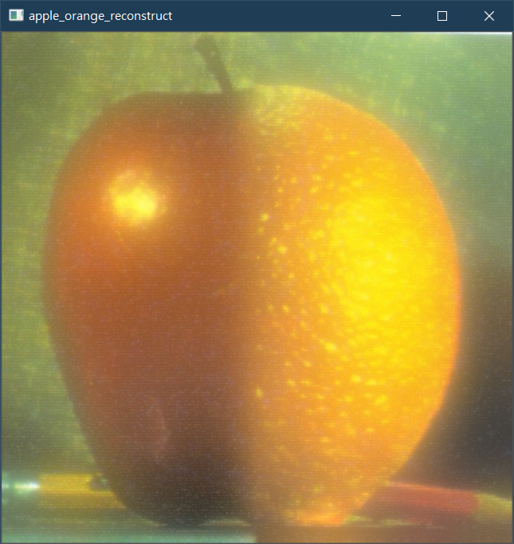
成果圖
↑coin.jpg ↑apple_orange_reconstruct.jpg

